Slide 1
2021.09.04 (假日加班)
工作日報
記錄人：葉柏漢
記錄日期：2021.09.04
工作時間：
08:30~17:30

Slide 2

本日工作事項
Day work
完成溫室型式設計會員功能(仍有些許bug)

Slide 3
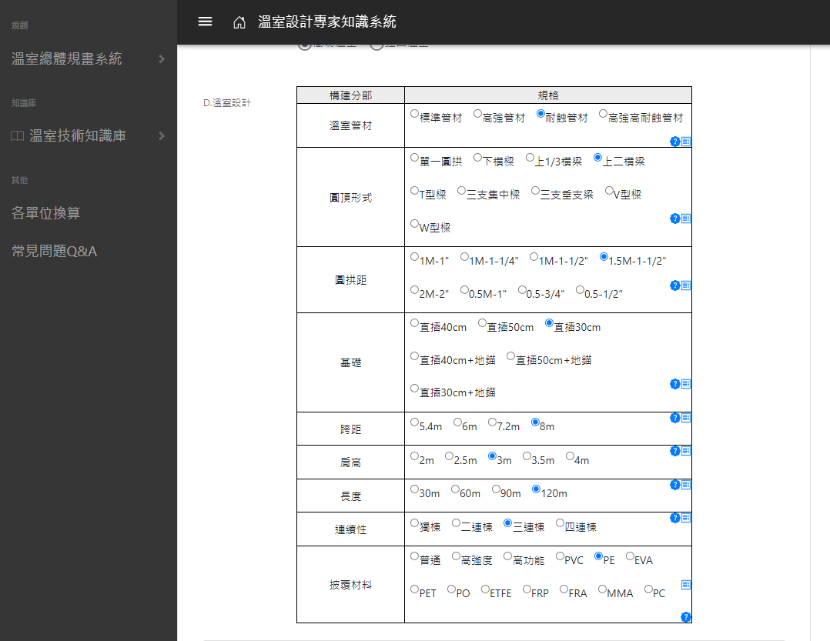
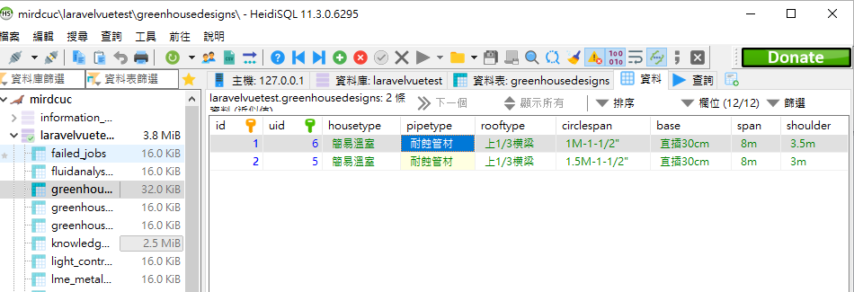
溫室型式設計會員功能
Project designing
若溫室材料的部分有更新，資料庫會即時更新資料
並且根據不同使用者顯示不同資料

Slide 4
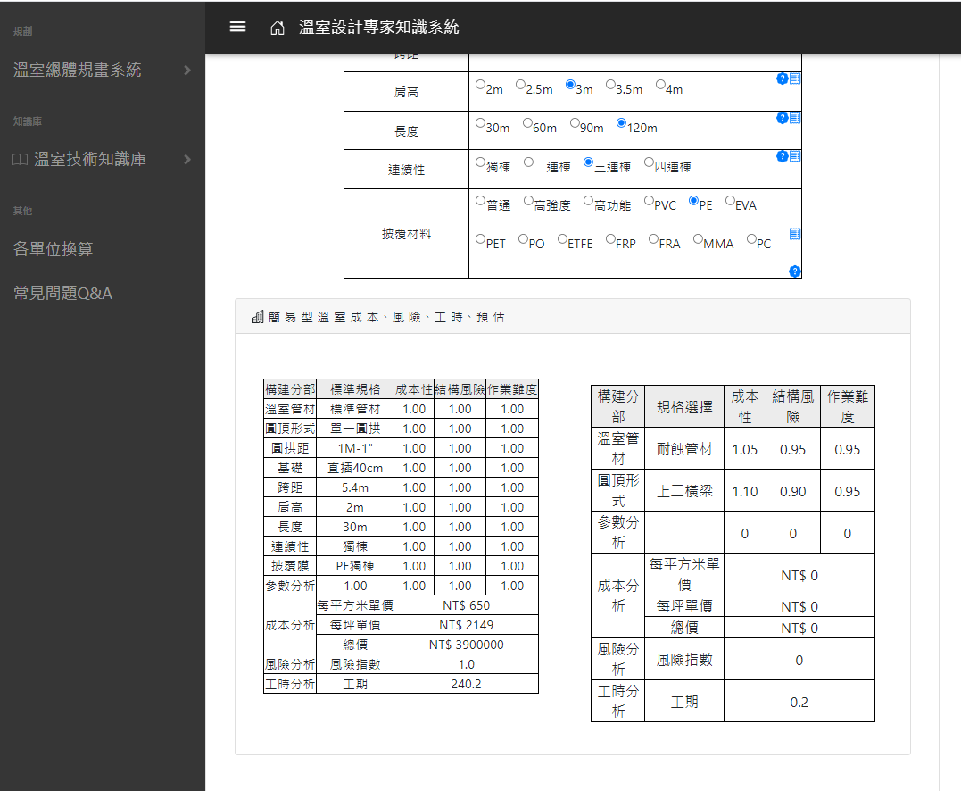
溫室型式設計會員功能
Project designing
解決無法顯示此表格資訊的bug 目前還有小bug
在網頁剛開啟時無法顯示資訊

Slide 5
謝謝觀看

